Slide 1
ADsP 특강 - 4. 검정 -
2024_Summer
조상구
빅데이터과 경복대학교

Slide 2
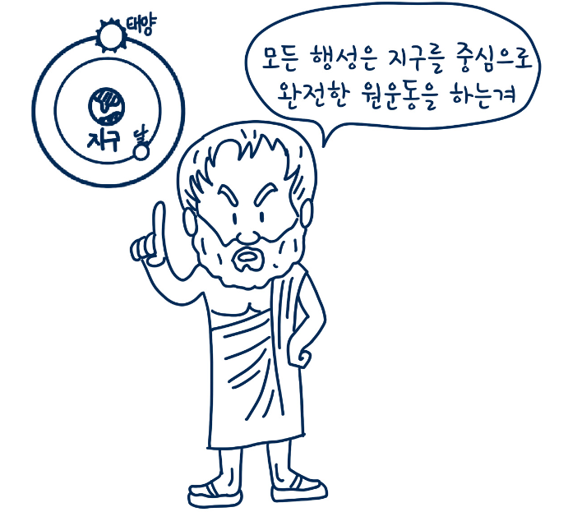
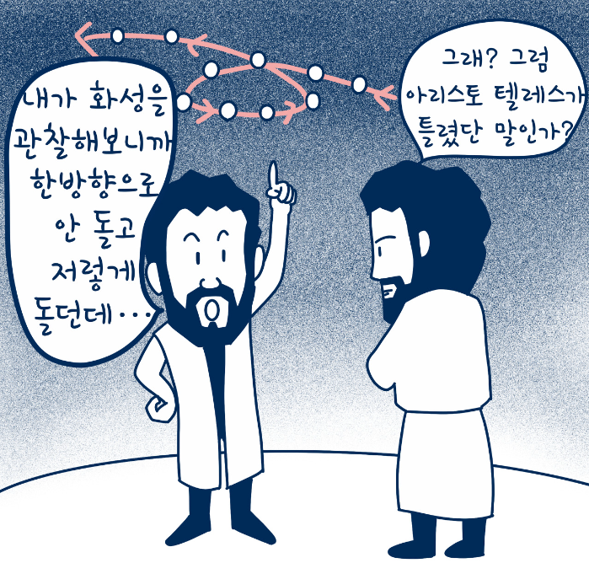
천동설 : 귀무가설
지동설 : 대립가설

Slide 3
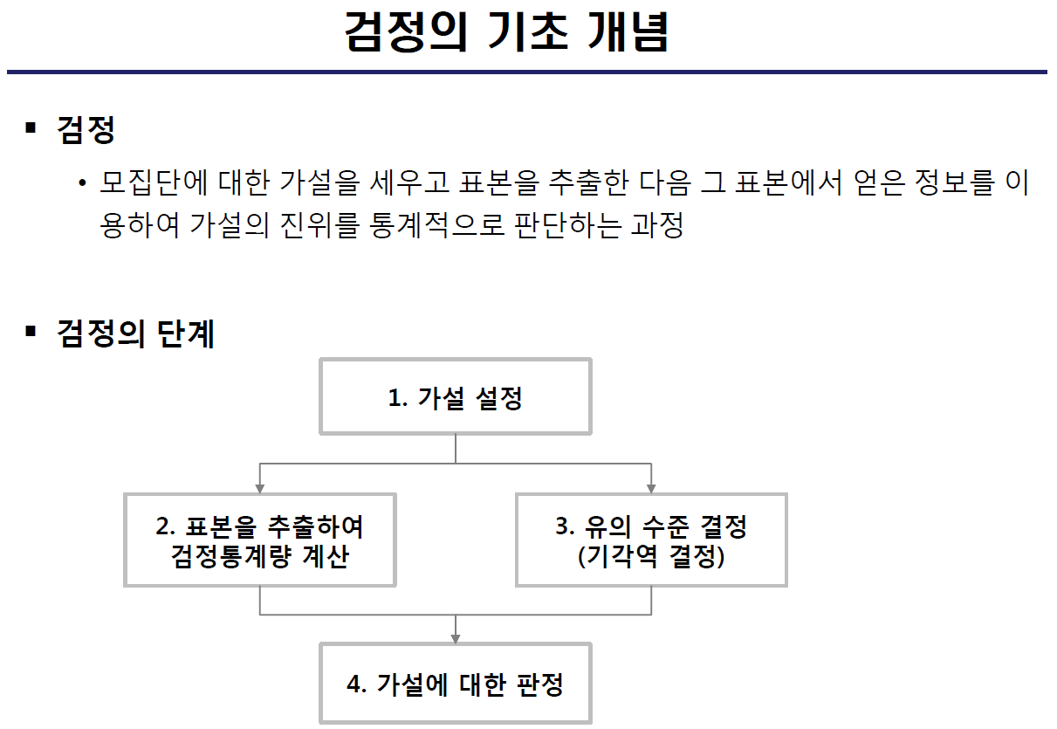

Slide 4
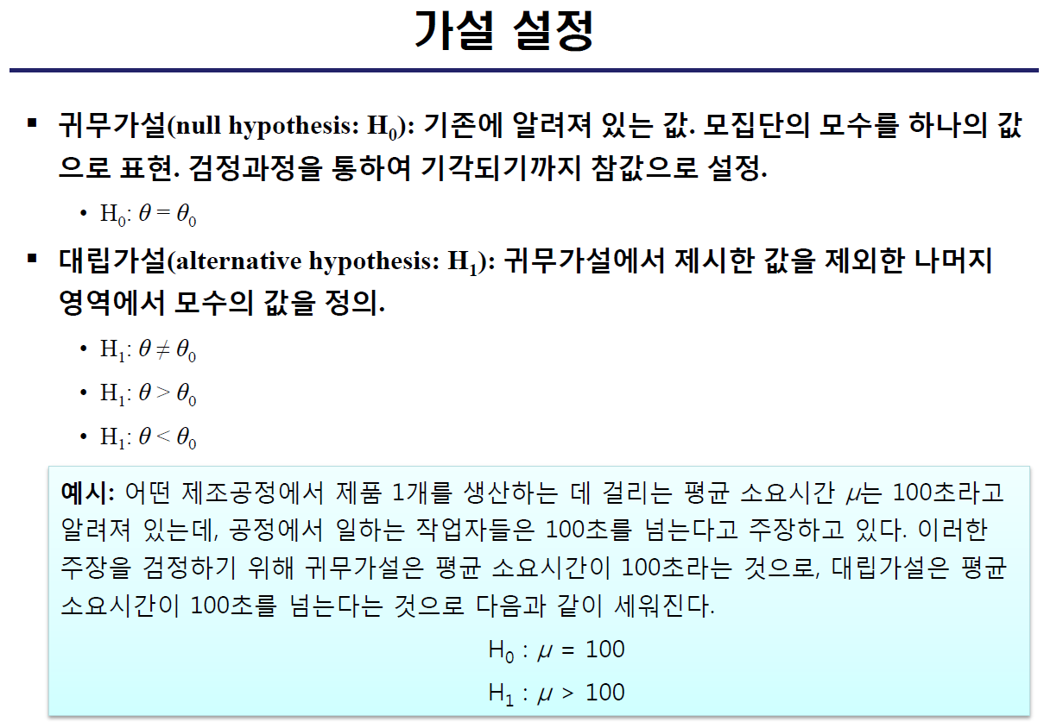

Slide 5
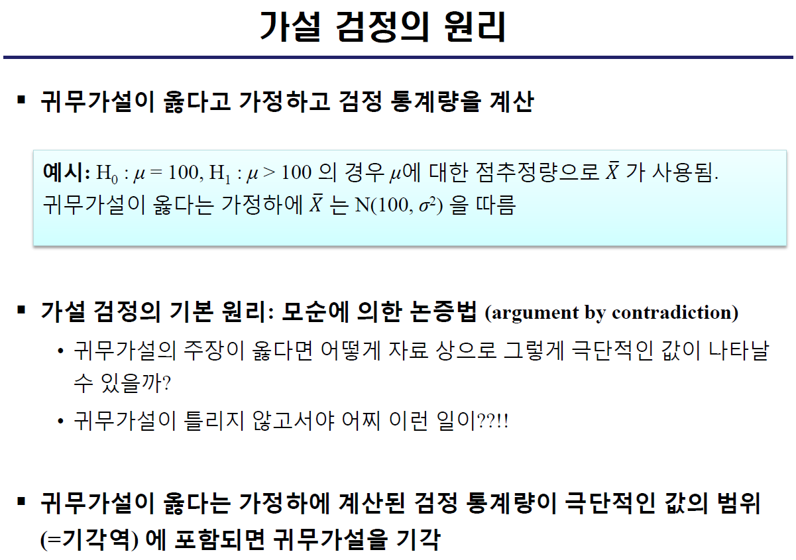

Slide 6
새로운 신약의 효과 검정을 위한 통계분석(1/3)
1단계: 데이터 생성
신약 투여 전과 투여 후의 데이터를 각각 100명 분량으로 생성합니다. 이 예에서는 투여 전 데이터를 정규 분포 N(0, 1)을 따르게 하고, 투여 후 데이터는 투여의 효과를 모사하기 위해 평균이 약간 증가한 정규 분포 N(0.3, 2)를 사용합니다.
2단계: t-test 수행
생성된 데이터에 대해 독립 표본 t-test를 수행하여 투여 전과 투여 후의 평균 차이가 통계적으로 유의미한지 검정합니다.

Slide 7
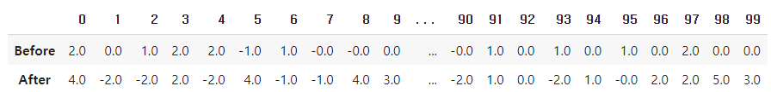
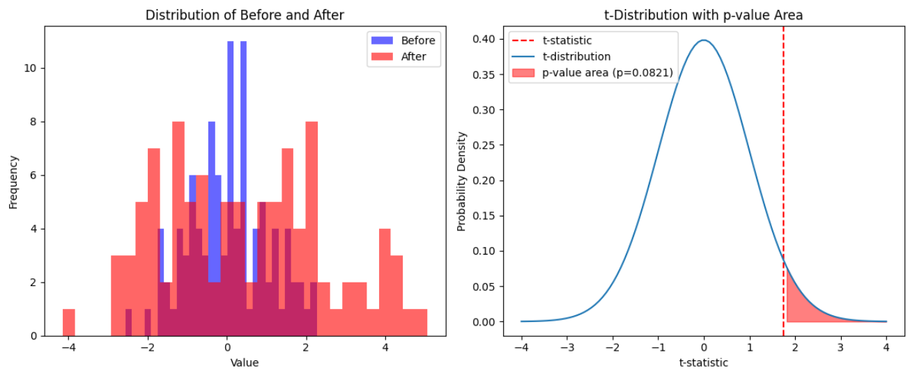
새로운 신약의 효과 검정을 위한 통계분석(2/3)

Slide 8
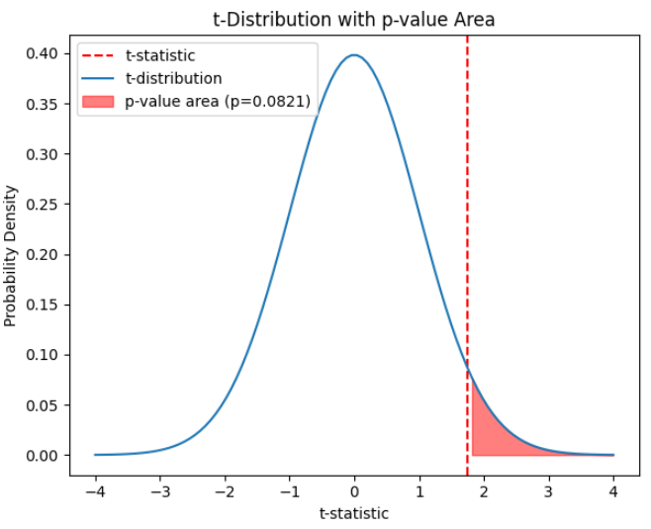
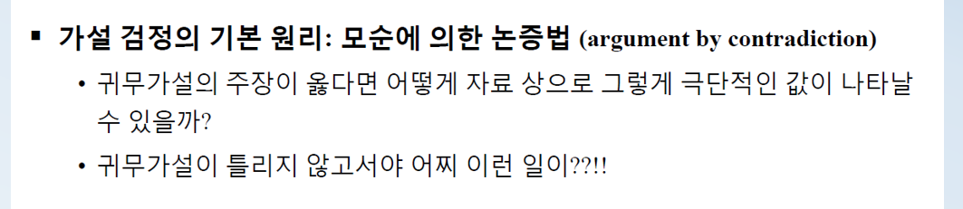
새로운 신약의 효과 검정을 위한 통계분석(3/3)
차이가 없다는 가정(귀무가설)이 옳다면 실험자료상으로 귀무가설을 기각할 확률(p-value = 8.21%)인데?
8.21%는 극단적인 case인가? 너무 크지 않은가?
일반적으로 5%나 2% 미만은 되어야‘귀무가설이 틀리지 않고서여 어찌 이런 데이터가 나온단 말인가?’ 라고 믿고 귀무가설을 기각하고 신약의 효과가 있다라고 결정할 수 있을 텐데……..

Slide 9
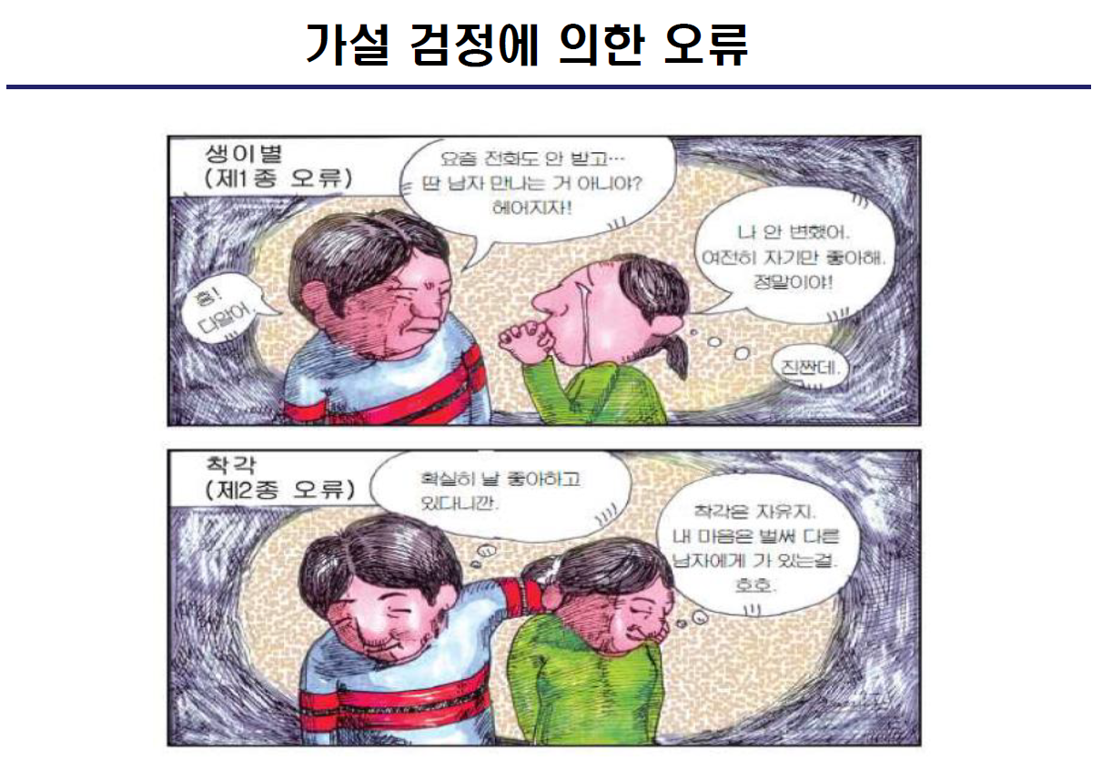

Slide 10
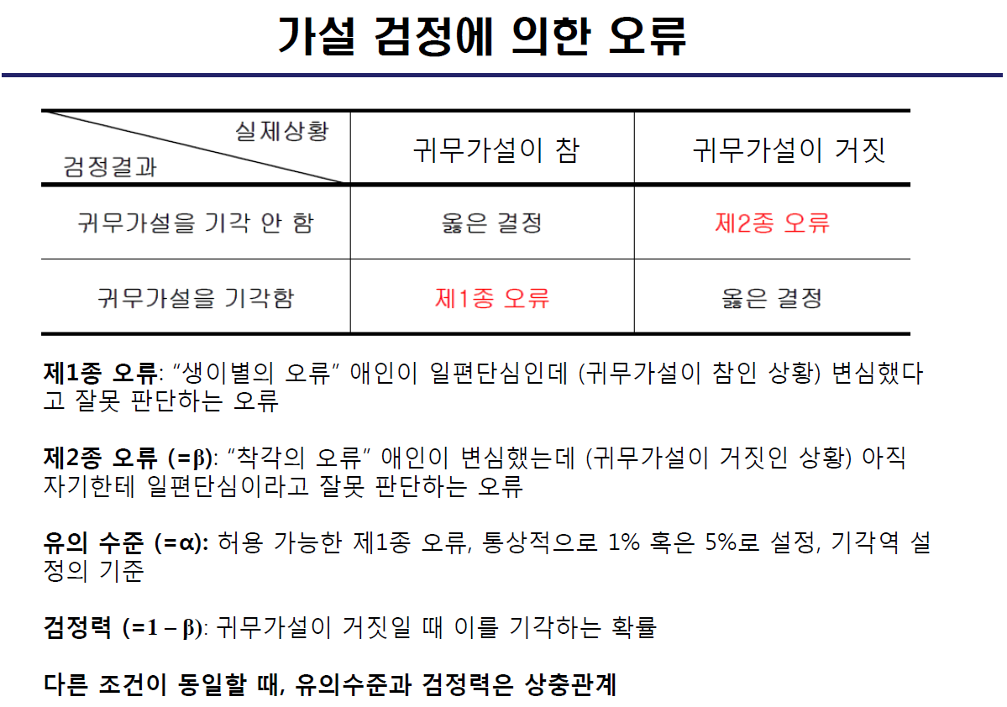

Slide 11
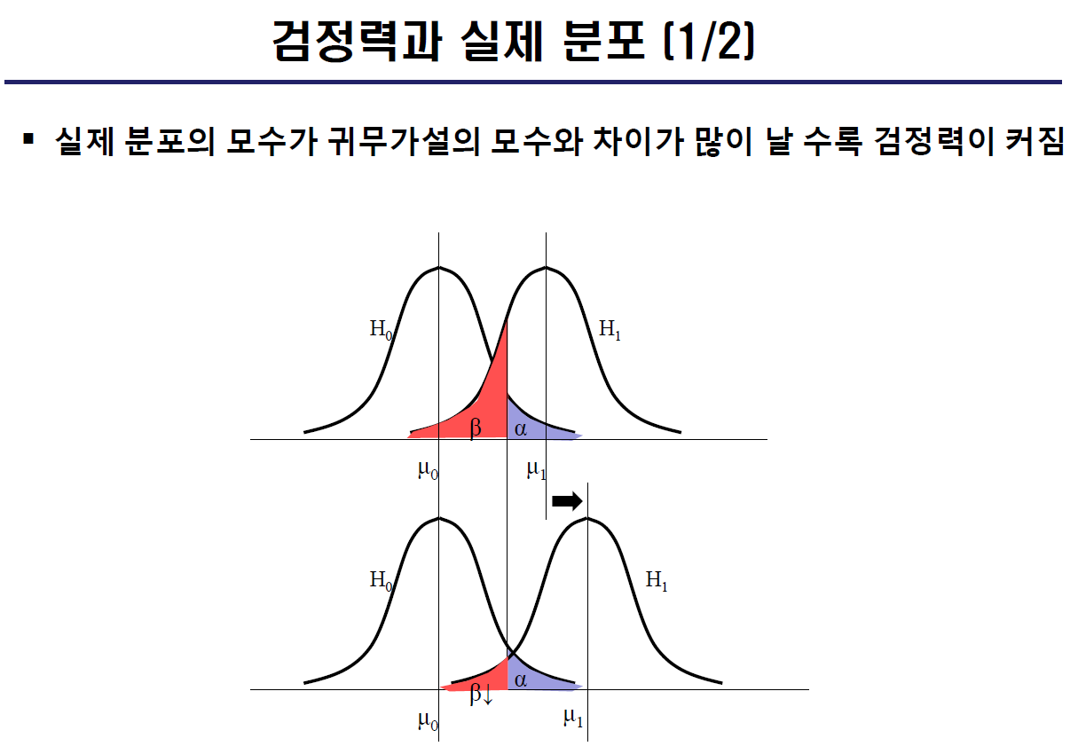

Slide 12
